Slide 1
Отходы

Slide 2
План
Виды бытовых отходов
Проблема отходов
Вред полигонов и свалок (грунтовые воды, загрязнение воздуха, статистика)
Управление отходами (захоронение, переработка, пирамида управления отходами)
Как уменьшить количество отходов, образующихся в повседневной жизни или в учебных заведениях

Slide 3
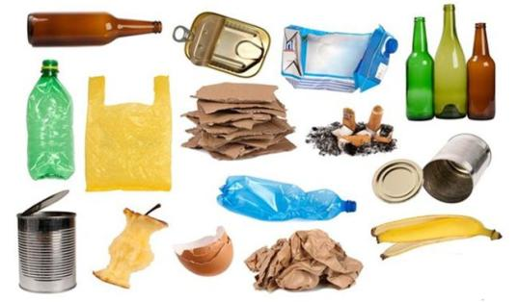
Виды бытовых отходов
Биоразлагаемые пищевые отходы (органические типы)
Опасные (батарейки, ртутьсодержащие отходы)
Электронные отходы (вещества, работающие на электричестве)
Текстиль (одежда, обувь)
Макулатура
Картон
Пластик
Стекло
Металл

Slide 4
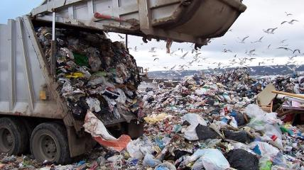
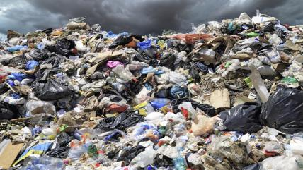
Проблема отходов
5, 5 тыс. свалок (2023 г.)
3,2 тыс. полигонов
4-5 млн т появляется в год
Собрано 125 млн т
1 человек создает 0,6 кг за день
24% обрабатывается
Экологический кодекс (1 июля 2021 г.)
Штраф по административному кодексу, статья 432-2
Notes:
Как указано в статье 434-2 Кодекса об административных правонарушениях РК (КоАП), загрязнение мест общего пользования, в том числе выброс отходов в неустановленных местах, влечет для физлиц штраф в размере 5 МРП – 18 460 тенге на 2024 год.
https://adilet.zan.kz/rus/docs/K1400000235 Статья 434-2. Загрязнение мест общего пользования

Slide 5
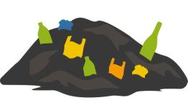
Полигоны и мусорные свалки
Пожарная опасность
Загрязнение воздуха
Загрязнение почвы
Загрязнение подземных вод
Неприятный запах изо рта
Негативное влияние на животных и растения
Международный полигон 1 (ЭкоПолигон, Астана)
79% полигонов не соответствуют санитарным требованиям
5,5 мың қоқыс үйінді
3,2 полигон
Notes:
К слову, в 2023 году было зафиксировано девять фактов возгорания на полигонах ТБО. В Абайской области - четыре случая, в Жетысуской - один, в Туркестанской — два. А также два случая в Западно-Казахстанской области. Причиной возгораний, по мнению Министерства экологии, в основном является несоблюдение технологии захоронения отходов на полигонах. https://tengrinews.kz/article/tsifryi-narisovanyi-bumage-proishodit-musorom-kazahstane-2363/

Slide 6
Как мы справляемся с отходами?
Закапываем в землю (полигон)
Свалка мусора
Обрабатываем
24%
76%

Slide 7
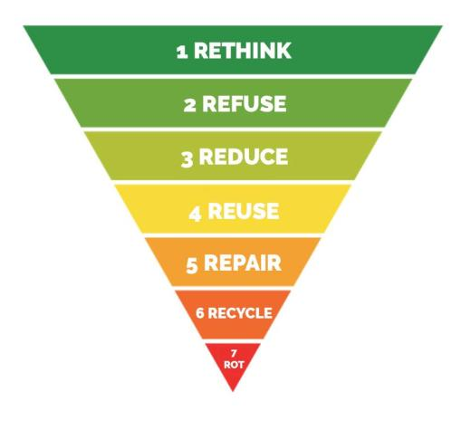
Как мы справляемся с отходами?
Rethink-подумайте еще раз
Refuse-откажись
Reduce-сокращение
Repurpose-изменить назначение
Reuse - повторное использование
Recycle-переработка
Rot-сделай удобрение

Slide 8
Способы сокращения отходов
1 ШАГ раздельный сбор пищевых отходов
2 ШАГ сортировка отходов. Recycle
3 ШАГ сокращение использования. Reduce. Reuse. Refuse
макулатура
пластик
стекло
металл

Slide 9
Способы сокращения отходов
Клики:
макулатура, стекло, металл, пластик металлический лом отходы опасные отходы (батареи, содержащие ртуть) медицинские отходы одежда
Где можно найти:
Мобильное приложение Ecosen сайт 2ГИС
Местный департамент экологии Google

Slide 10
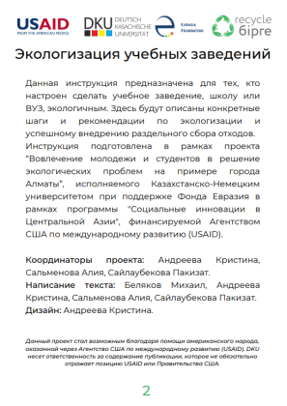
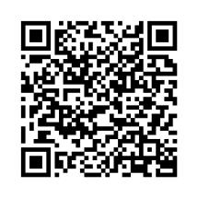
Способы сокращения отходов

